Slide 1


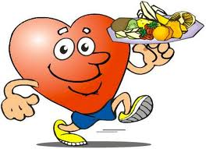
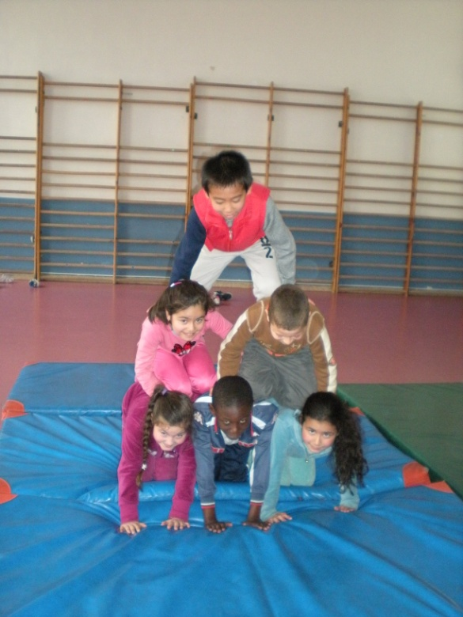
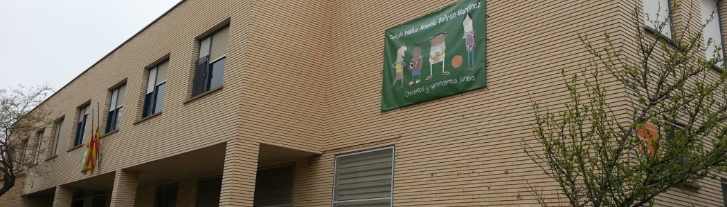
Cole sano…cole alegre

Slide 2
La SALUD es un estado de completo bienestar físico y mental.
No es únicamente la ausencia de enfermedad, sino un equilibrio entre las condiciones físicas, mentales, culturales y sociales de los seres humanos.
Seis buenas razones para adquirir y mantener hábitos saludables:
1- Tendremos mayor energía en nuestra vida cotidiana.
2- Padeceremos menos enfermedades.
3- Estaremos más satisfechos con nuestro cuerpo y nuestra imagen personal.
4- Evitaremos lesiones y accidentes en la práctica deportiva.
5- Disfrutaremos de mayor equilibrio emocional.
6- Mejoraremos nuestra relación con los demás.

Slide 3

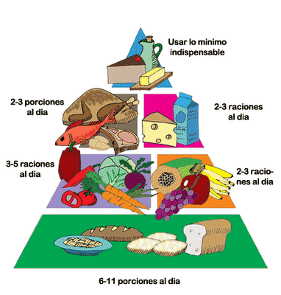

ALIMENTACIÓN
Una alimentación sana consiste en tomar alimentos variados y en cantidad suficiente para que nuestro cuerpo pueda mantenerse sano y fuerte.
Debes comer todo lo que ves en la pirámide
5 frutas y verduras al día

Slide 4
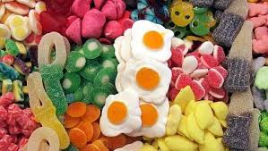
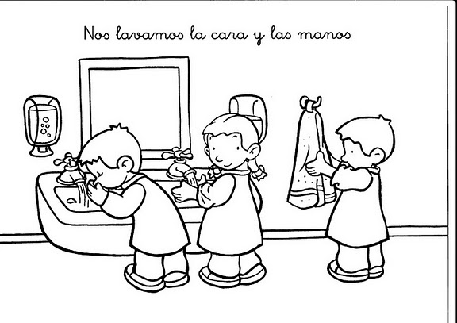
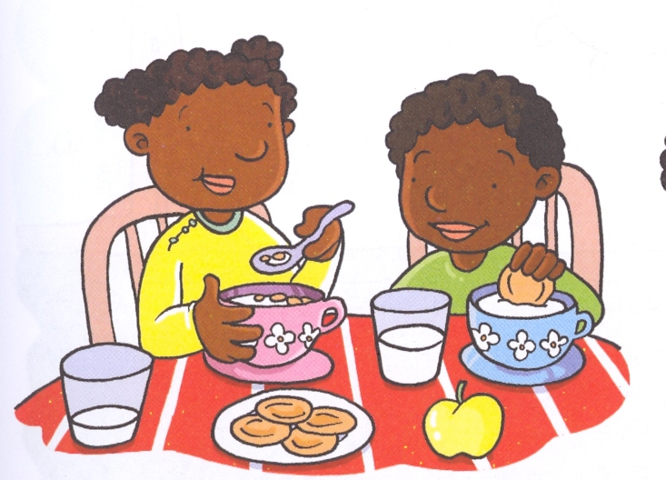
Unos consejos de alimentación que debes recordar:
Desayuna bien para tener energía todo el día.
2. NO abuses de chucherías y bollería.
3. No debes hacer ejercicio después de la comida.
4. Después de cenar espera un rato antes de ir a dormir.
5. Lávate las manos cuando vayas a comer.
6. Come un poco de todo: frutas, verduras, legumbre….

Slide 5
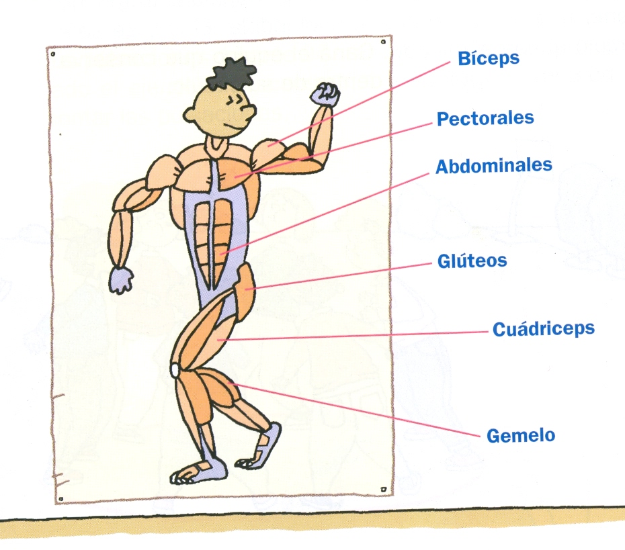
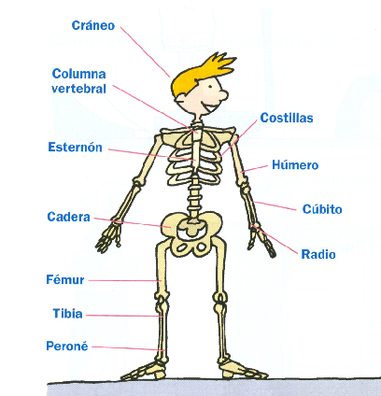
Nuestro cuerpo es una maquina que debemos cuidar
El esqueleto esta formado por los huesos que al unirse forman las articulaciones.
El esqueleto permite mantenernos rectos y protege los órganos
Los músculos son los encargados de los movimientos. Son elásticos, pueden contraerse y relajarse.

Slide 6
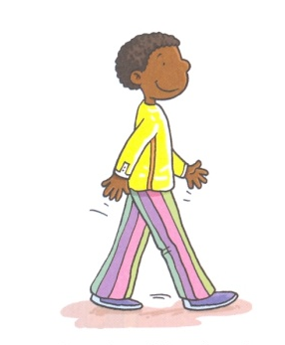


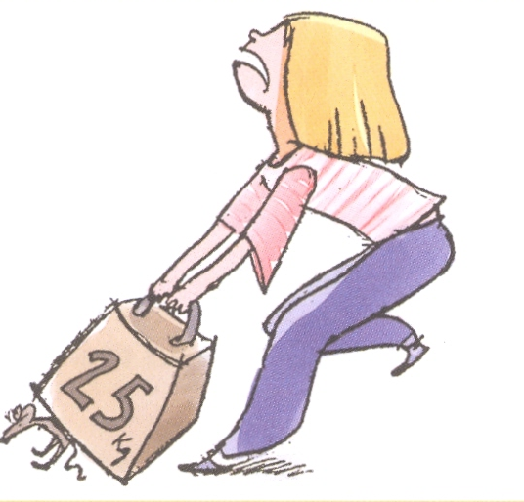
CUIDA TU ESPALADA Y TE SENTIRÁS MEJOR
No cargues mucho peso sobre tu espalda.
Evita llevar la mochila en un solo hombro, distribuye su peso en los dos.
No adoptes posturas forzadas, siéntate con la espalada recta.
Duerme 9 o 10 horas y sobre un colchón duro.
No te sientes ni te tumbes en mala postura.

Slide 7

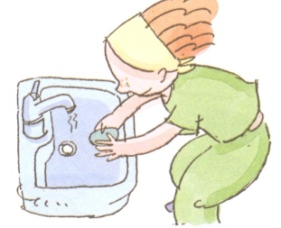


CUIDA TU HIGIENE
Antes de venir al cole hay que desayunar muy bien.
Cepíllate los dientes después de comer.
Lávate las manos antes de comer.
Dúchate todos los días y sobre todo después de hacer clases de E.F.
Lleva tu ropa limpia.
Ven a clase con ropa de deporte y bolsa de aseo.
Descansa y no abuses de la tele.

Slide 8

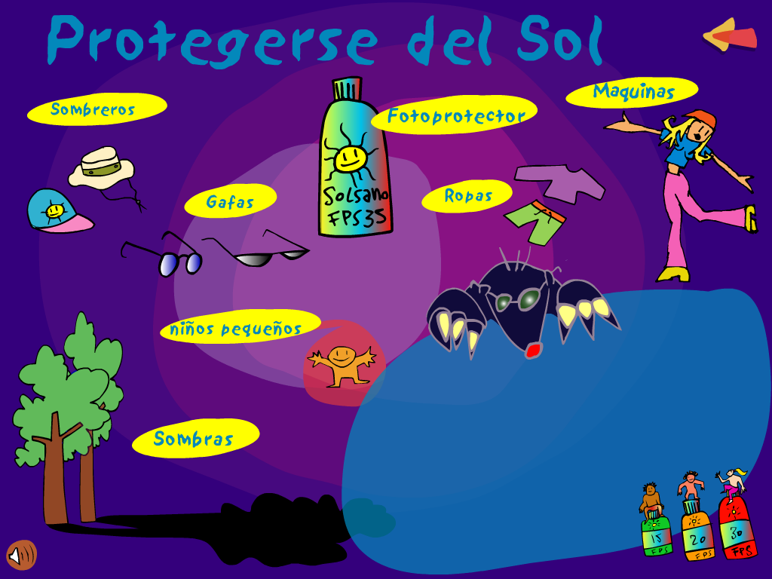
EL SOL ES VIDA , PERO OJO… ¡Protégete!
Crema solar
Gorra
Cacao
Gafas

Slide 9
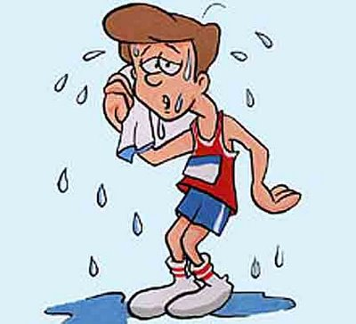
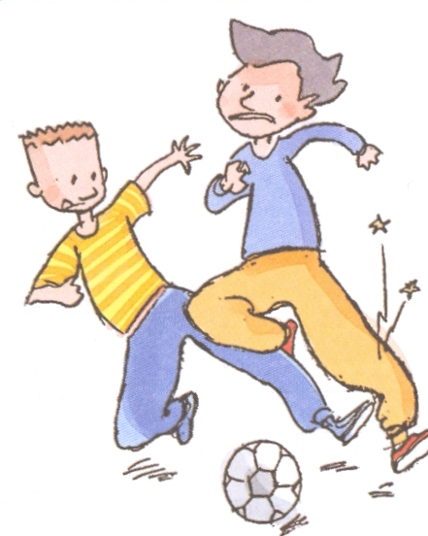
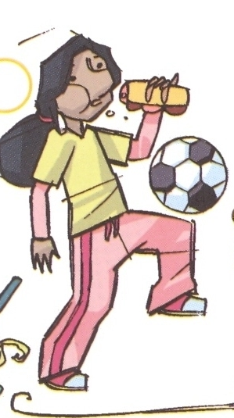
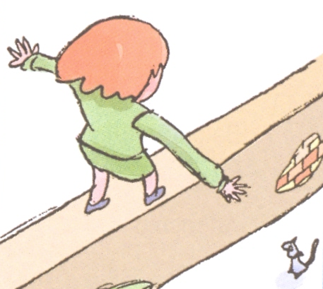
LAS MEDIDAS DE SEGUIDAD EN E.F
El deporte y las clases de E.F son para divertirse, estar sano y hacer amigos.
Dosifica el esfuerzo, no hagas ejercicio hasta agotarte.
Sé buen deportista. Practica juego limpio
No hagas ejercicios peligrosos
Bebe agua cuando sudes

Slide 10
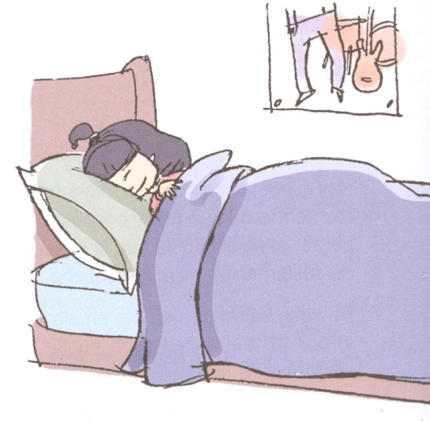


BENEFICIOS DE LA ACTIVIDAD FISICA Y EL DEPORTE
Prevenir la obesidad y otras enfermedades.
Se olvidan los problemas.
Dormimos mejor
Mejoramos la respiración.
Se fortalecen nuestros huesos y músculos.
Mejoramos nuestra forma física y estamos más hábiles.
Hacemos amigos
Disfrutamos del deporte.
¡LA ACTIVIDAD FÍSICA ES UNA FORMA DE INVERTIR EN SALUD!
¡CUESTA POCO, ES FÁCIL Y BARATA!

Slide 11

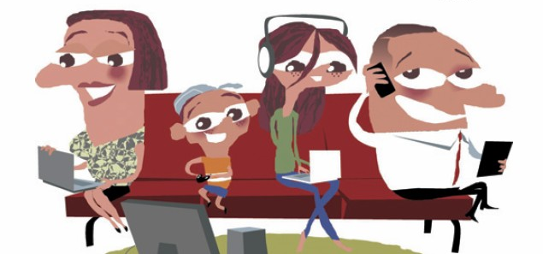
Pantallas sanas: No abuses del móvil, del ordenador, del tablet, los videojuegos o la tele. Di NO al consumo de tabaco, alcohol y drogas.

Slide 12


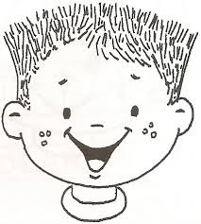
SALUD EMOCIONAL Y CONVIVENCIA
Los conflictos siempre tienen solución de forma pacífica, constructiva y positiva.
“Dialoga con tus compañeros”
¡COLE SANO,
COLE ALEGRE!

Slide 13
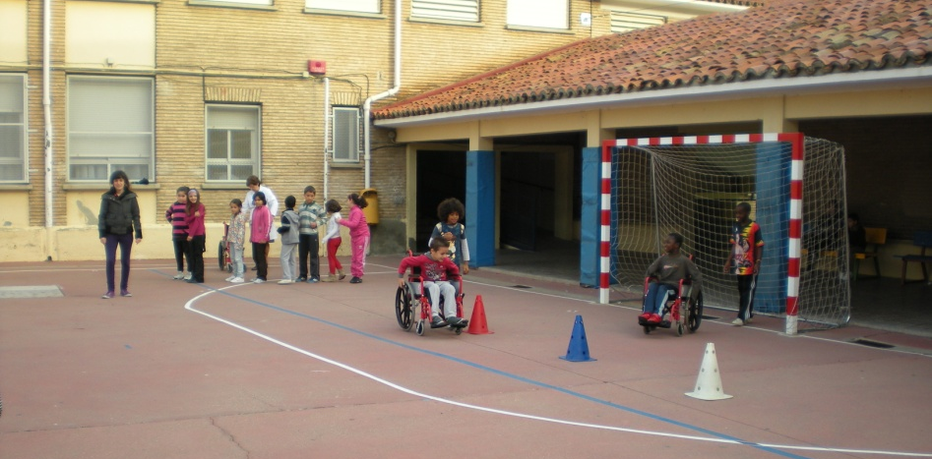
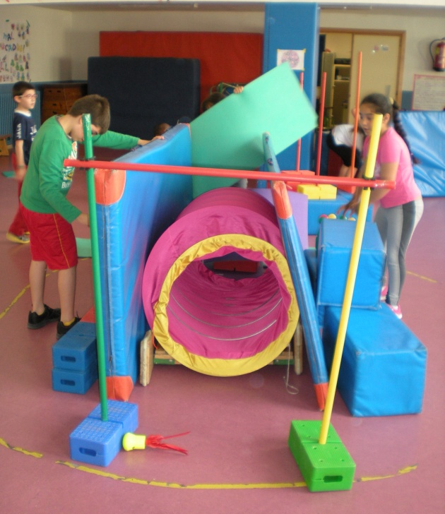
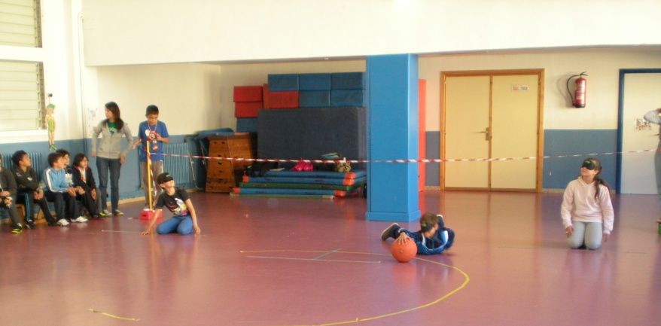
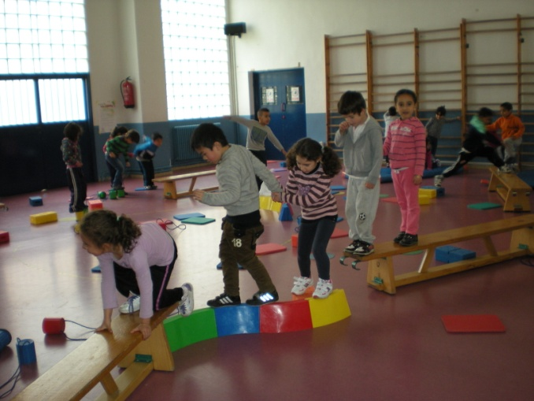
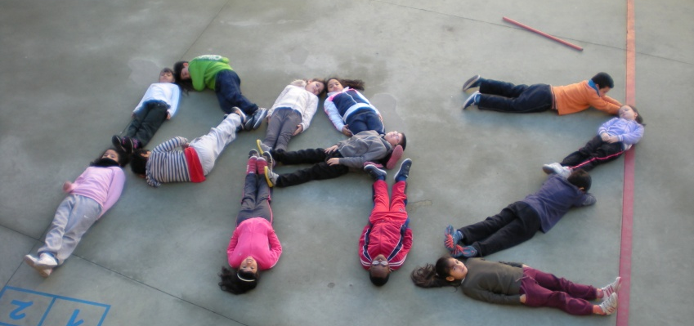
Con la EF pienso, juego, me divierto y hago amigos

